Slide 1

Актуальные цены смотрите на сайте 12twelve.ru

Slide 2



Slide 3


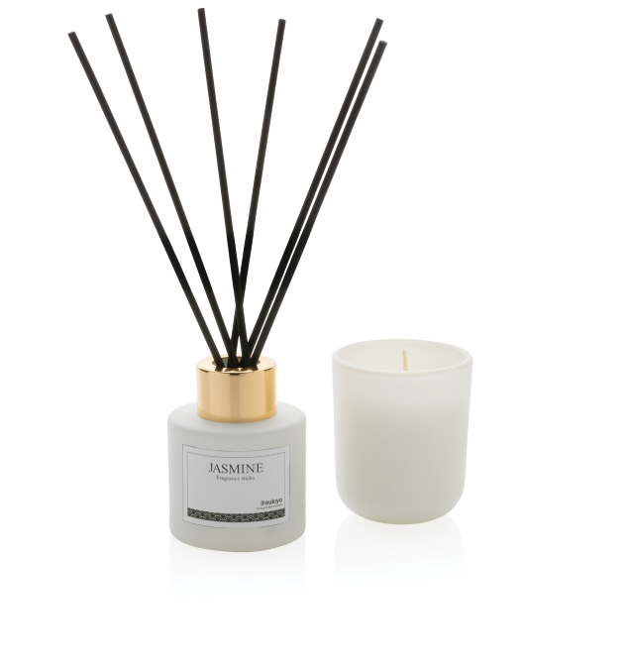
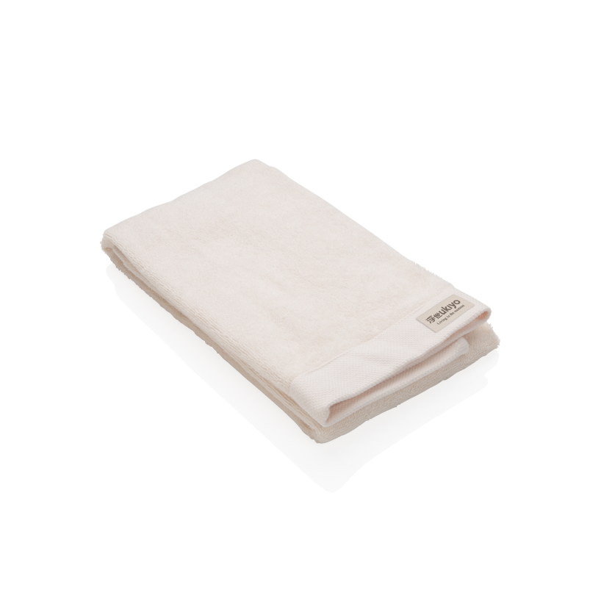
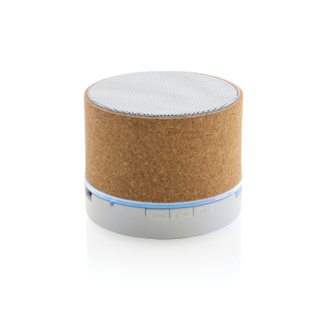
«Домашний спа»
Полотенце Ukiyo Sakura
P453.813
1 594 ₽
Набор Ukiyo
P262.973
2 313 ₽
Колонка Cork
P329.959
2 303 ₽

Slide 4

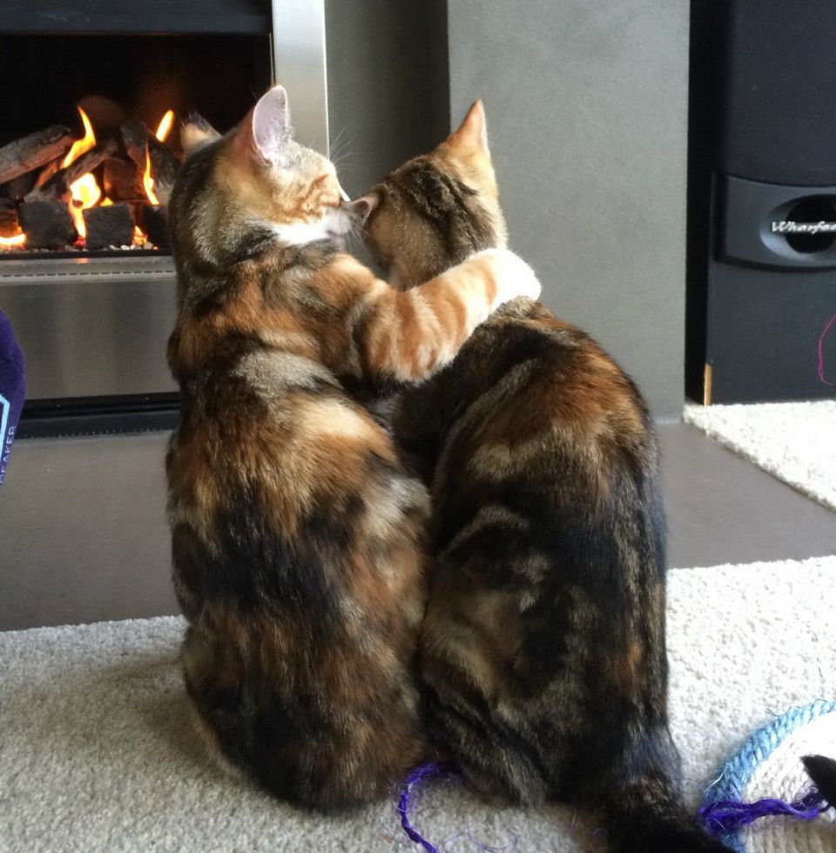
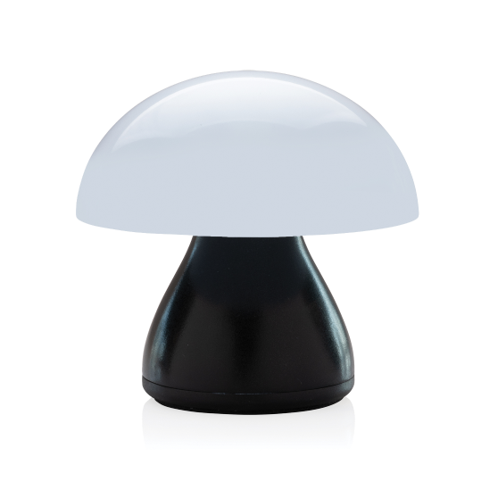
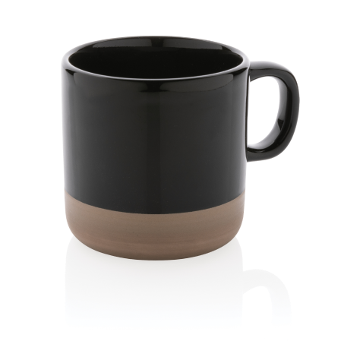
«Уютный вечер»
Лампа Luming
P513.741
2 844 ₽
Керамическая кружка
P434.111
794 ₽

Slide 5
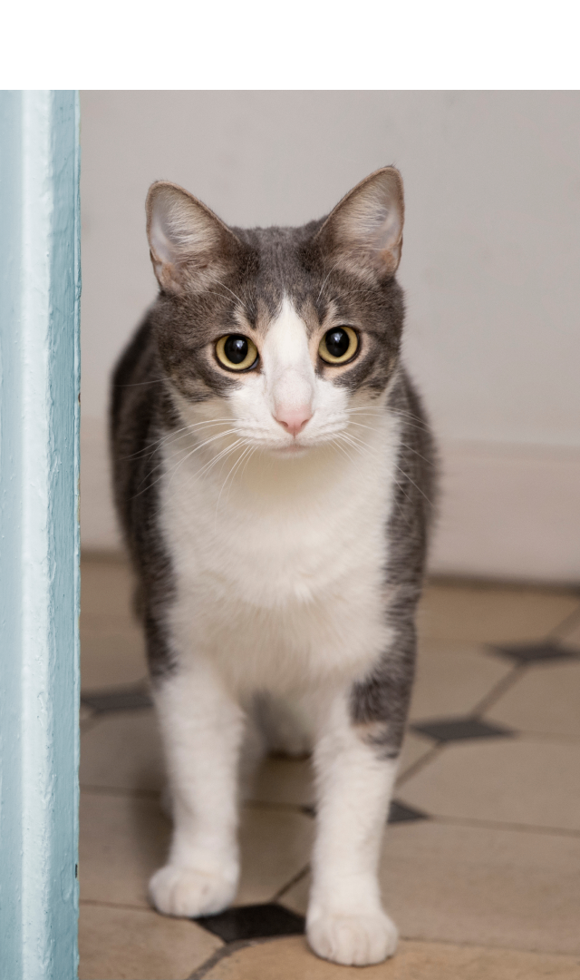

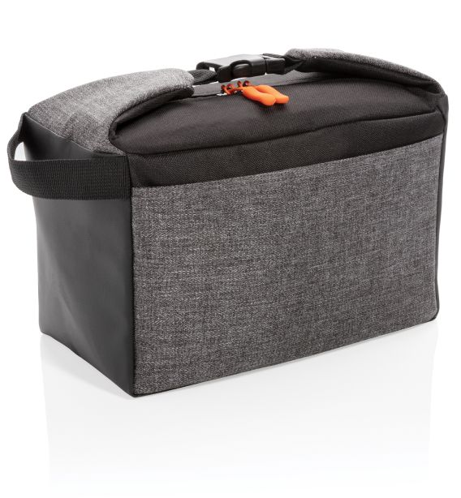

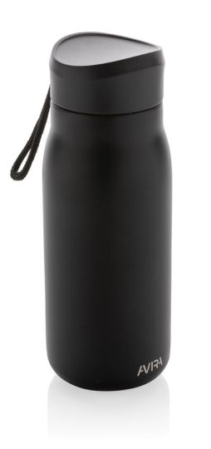
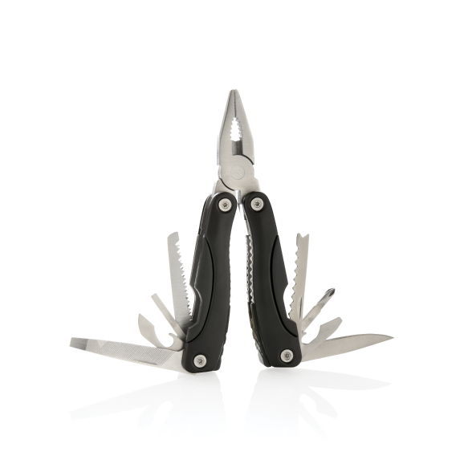
«Особенности национальной рыбалки»
Сумка-холодильник
P422.272
1 594 ₽
Дорожная бутылка Avira Ain
Мультитул Fix
P221.131
P438.051
1 738 ₽
1 594 ₽

Slide 6
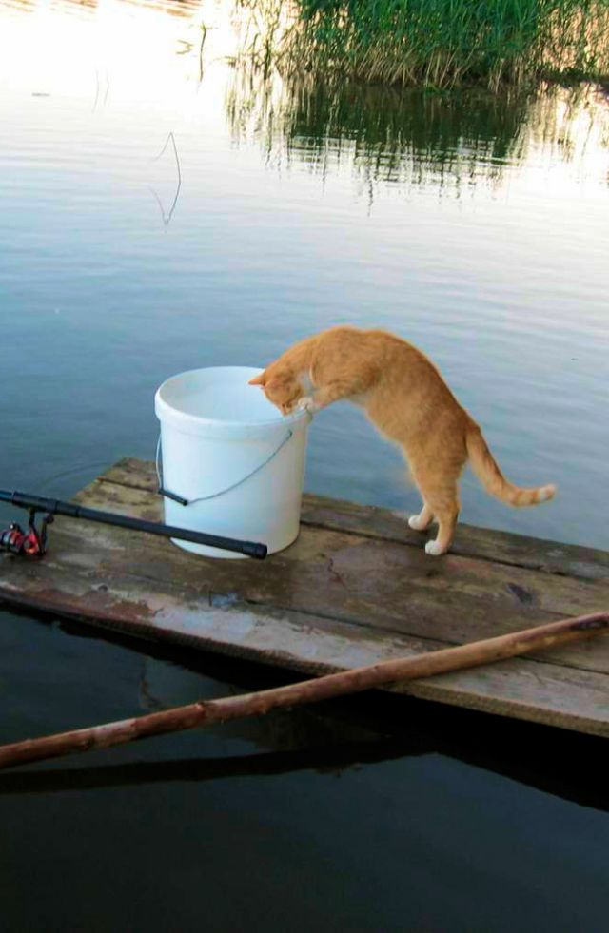
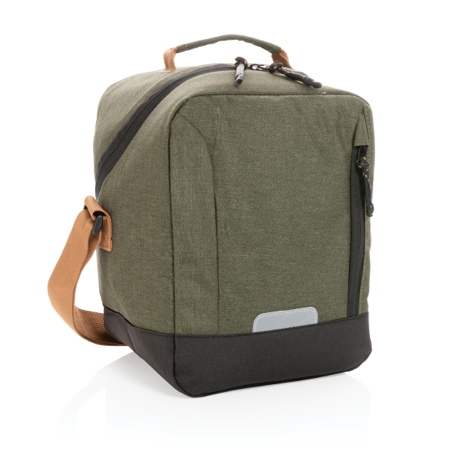
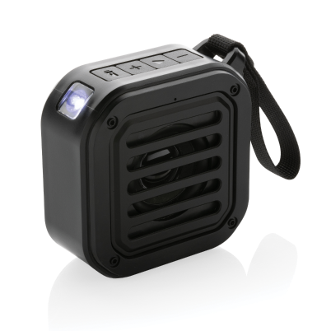
«Особенности национальной рыбалки» 2
Сумка-холодильник Impact Urban
P422.387
2 666 ₽
Колонка с фонариком и солнечной батареей
P331.031
2 666 ₽

Slide 7

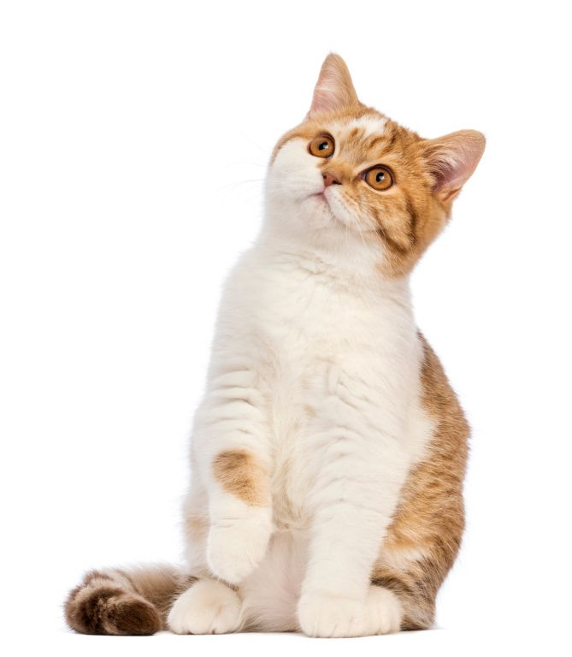
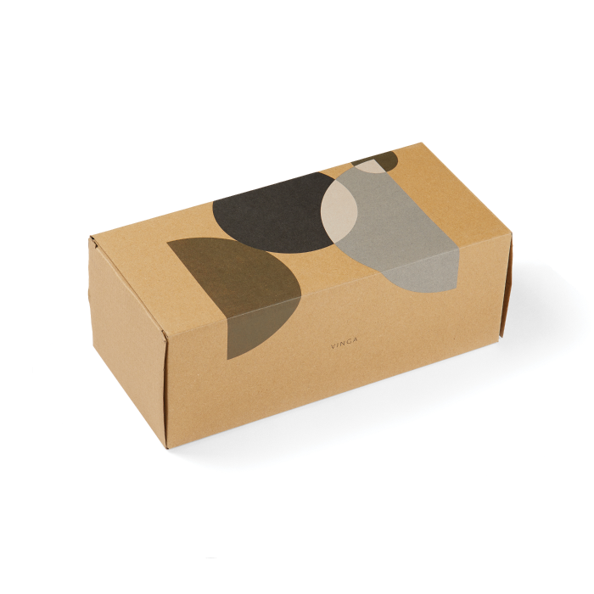
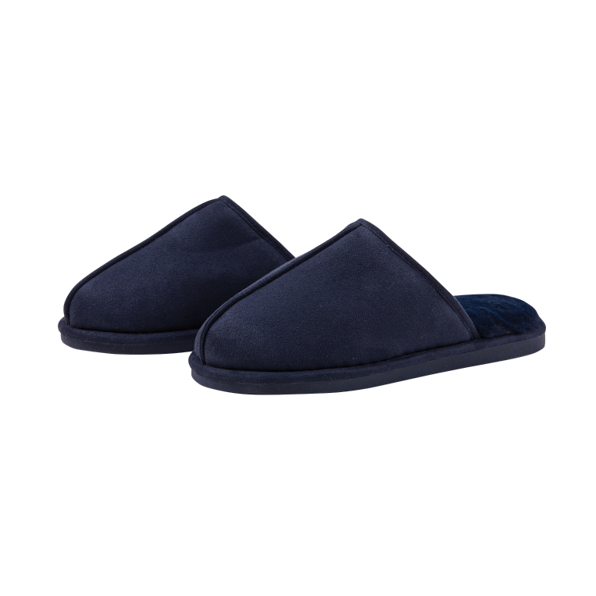
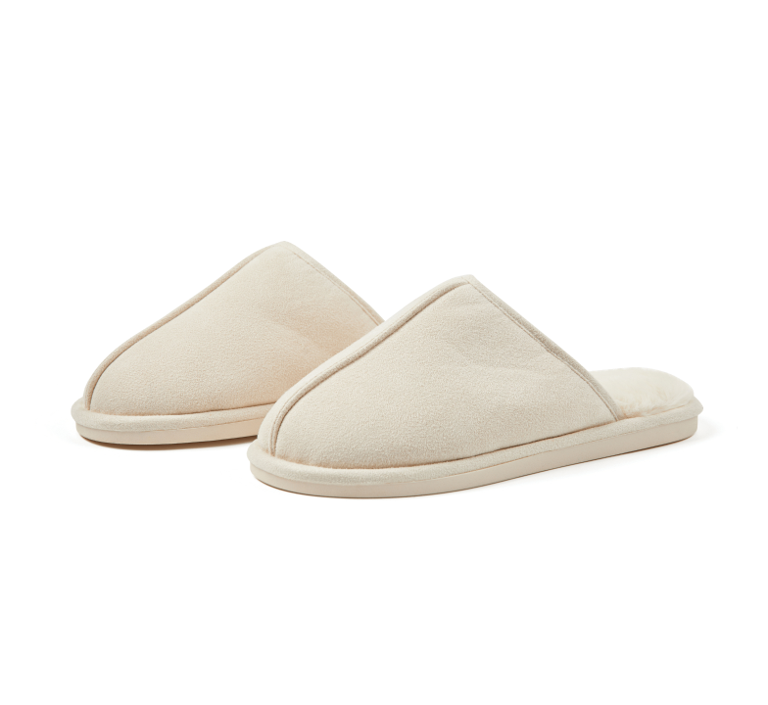

Тапочки VINGA Waltor
V499113LXL
3 022 ₽
Тапочки VINGA Waltor
V499115LXL
3 022 ₽

Slide 8
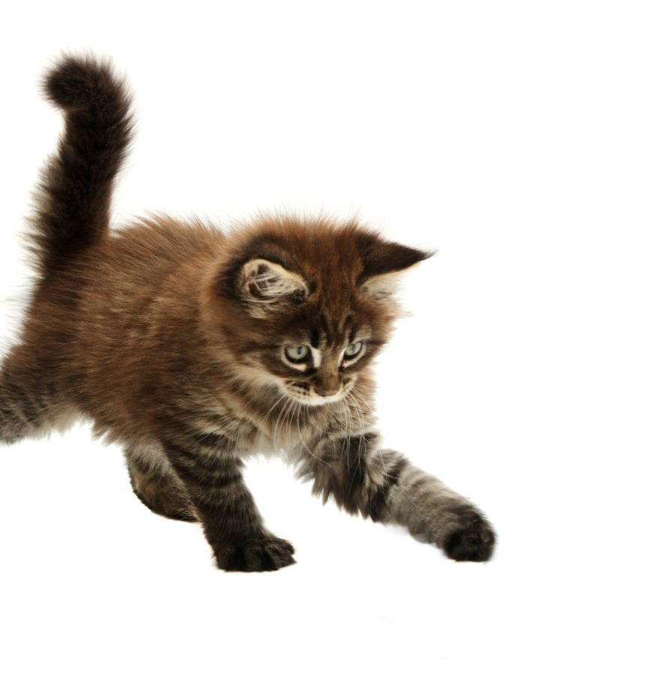

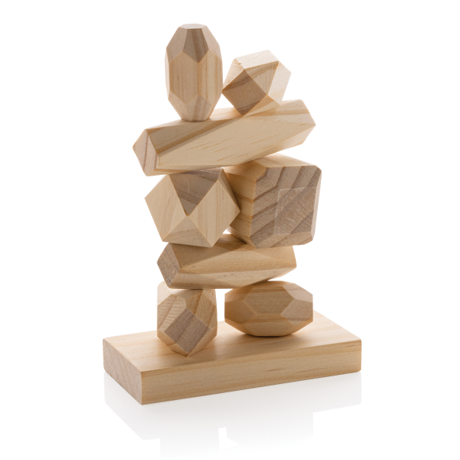
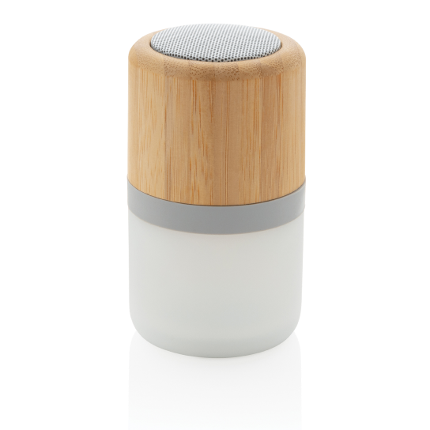
«В гармонии с природой»
Набор деревянных балансирующих камней Ukiyo Crios
Колонка Bamboo, меняющая цвет
P329.343
P940.299
2 666 ₽
1 772 ₽

Slide 9
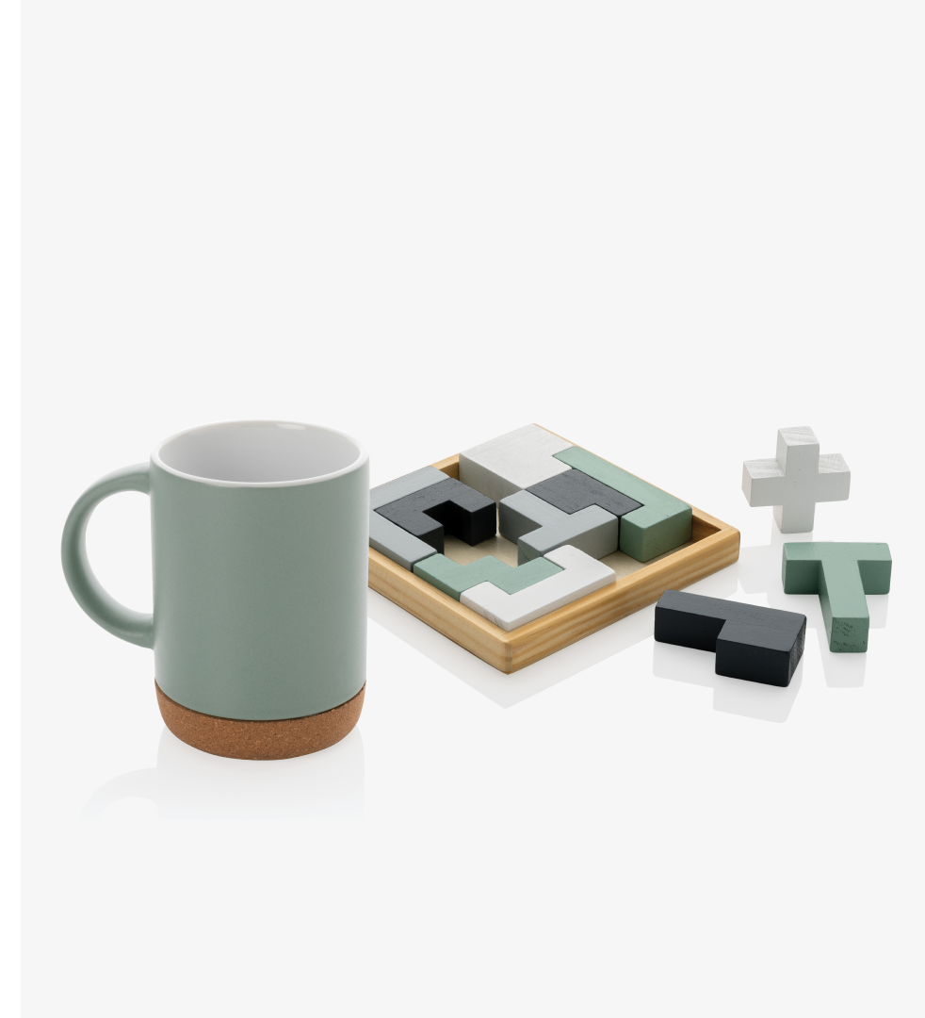
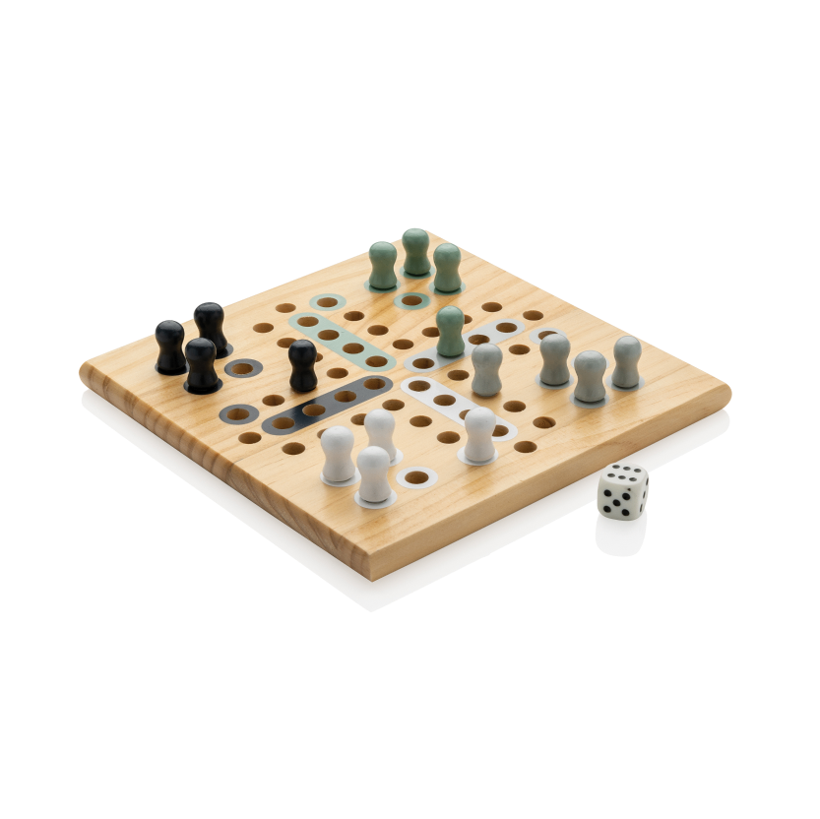
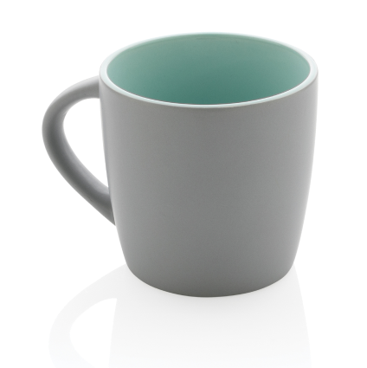
«Интеллектуальная собственность»
Кружка с пробковым основанием
Двухцветная кружка
P434.087
P434.007
978 ₽
689 ₽
Деревянная игра Лудо
Деревянный пазл Cree
P940.279
1 575 ₽
P940.289
899 ₽

Slide 10
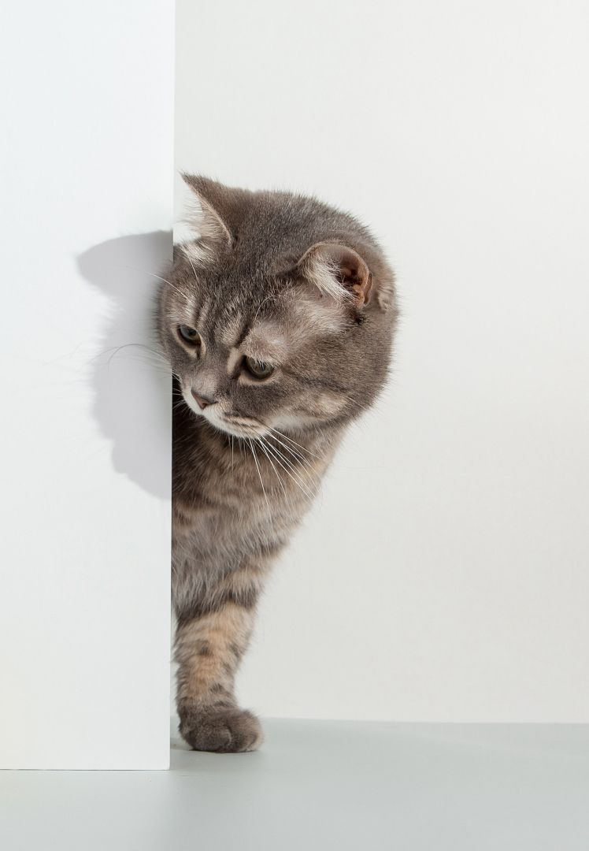

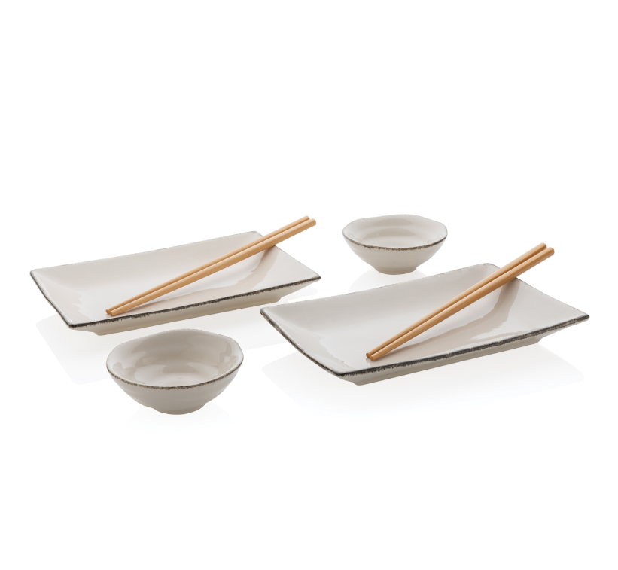
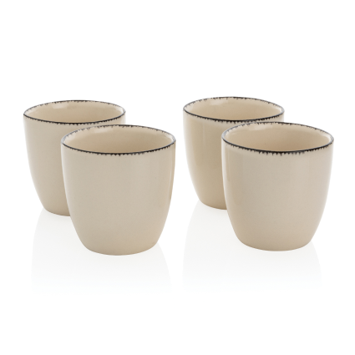

«В компании друзей»
Чашки Ukiyo
P432.403
1 999 ₽
Набор посуды для суши Ukiyo для двоих
P263.071
2 990 ₽

Slide 11

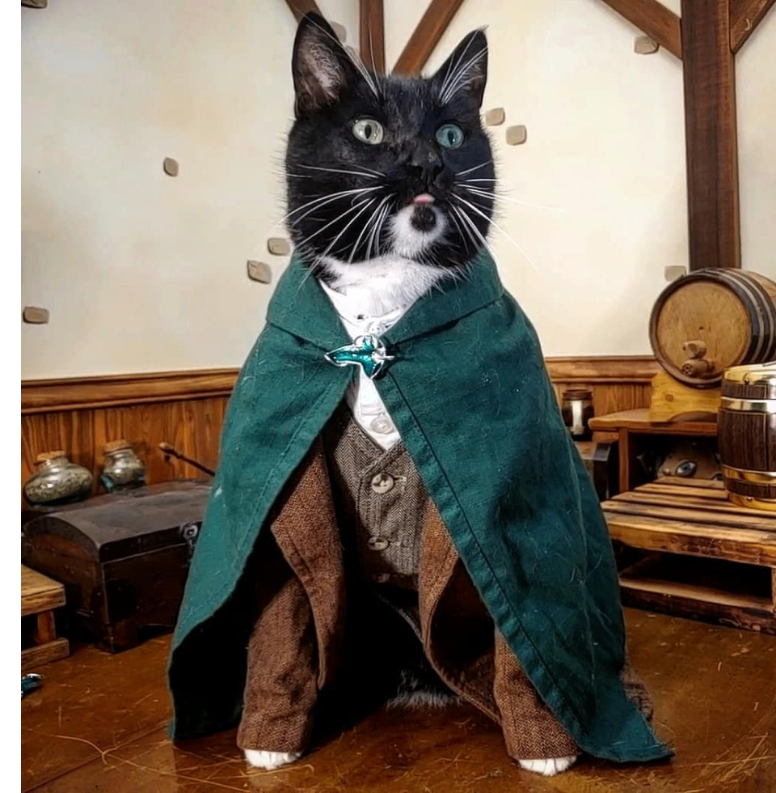
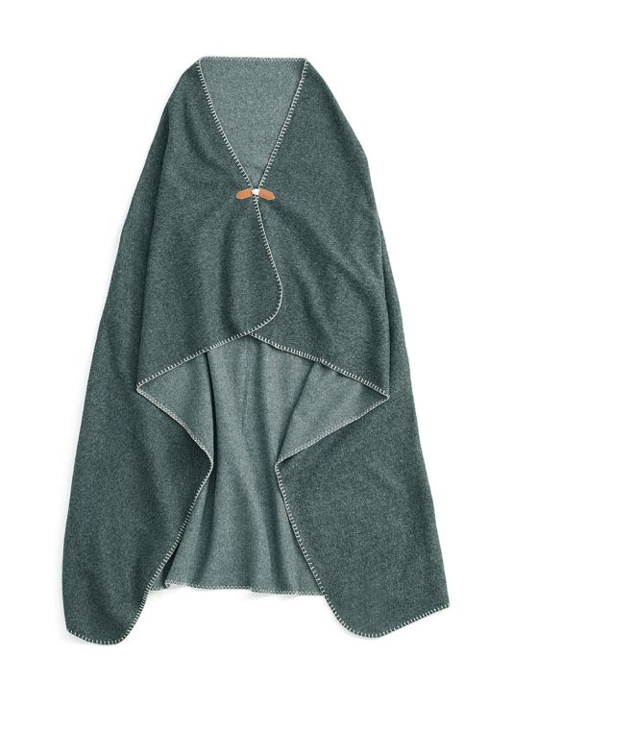
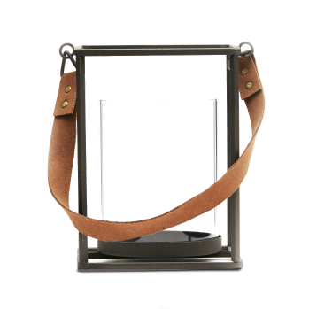

«Властелин уюта»
Плед VINGA Bilton
194621
2 844 ₽
Фонарь VINGA
81999
3 553 ₽

Slide 12
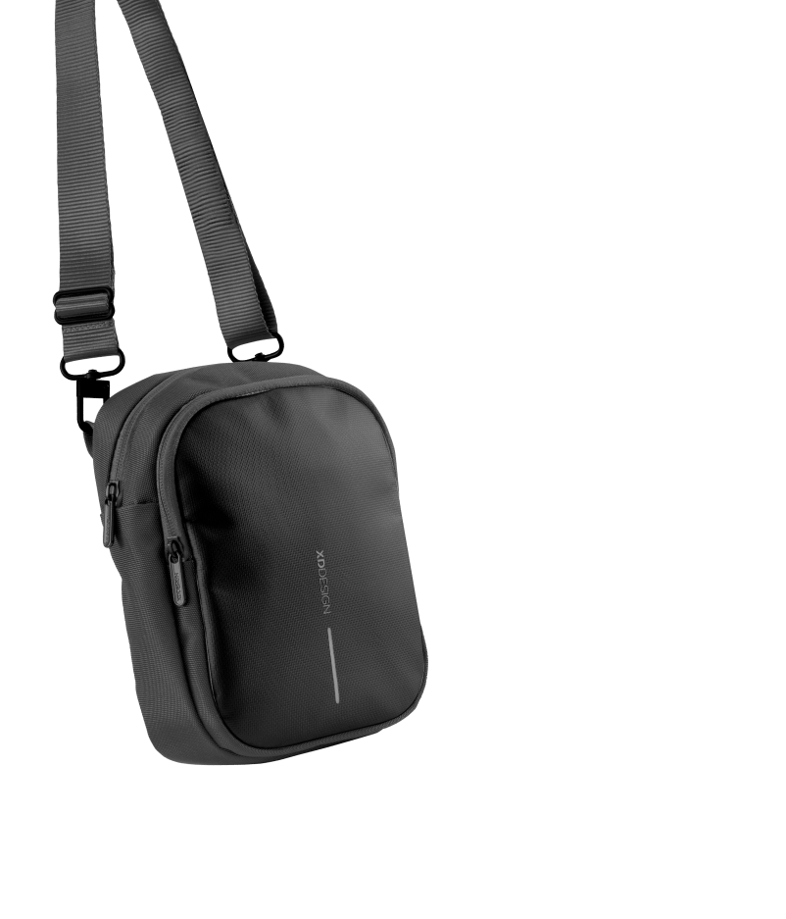

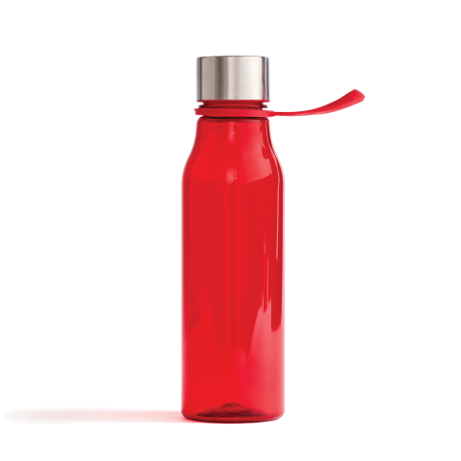
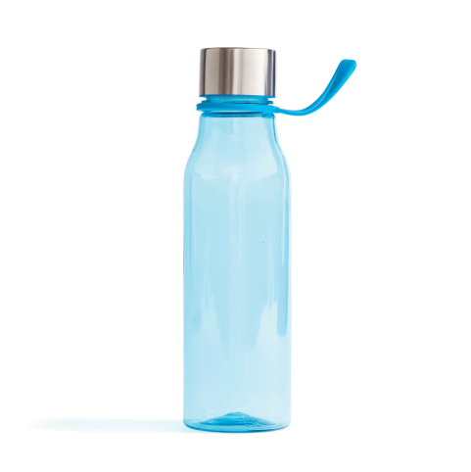
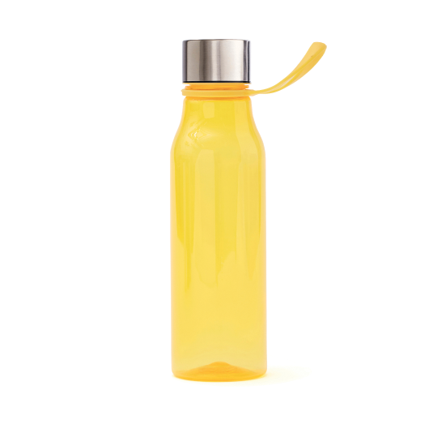

«Яркий акцент»
Бутылка для воды VINGA Lean
50833
981 ₽
Сумка XD Design Boxy Sling
P705.951
4 447 ₽

Slide 13

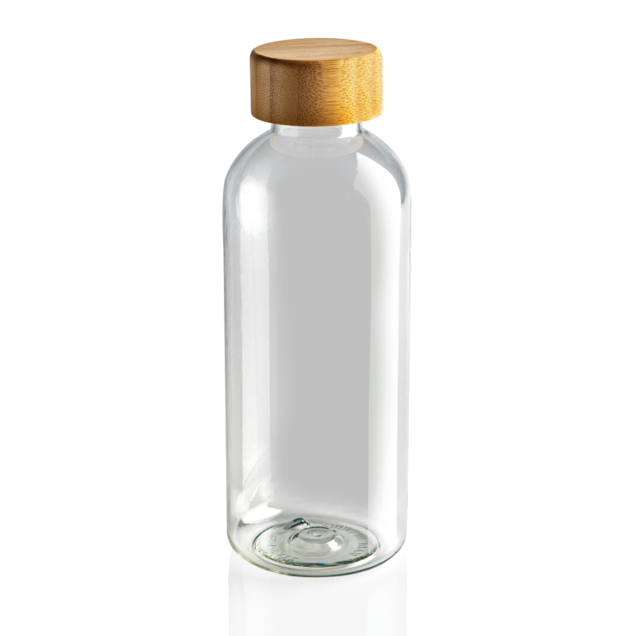
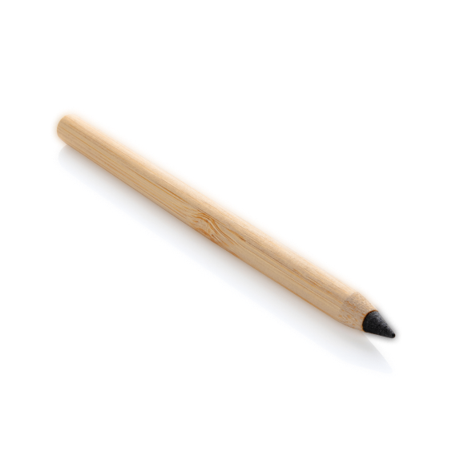
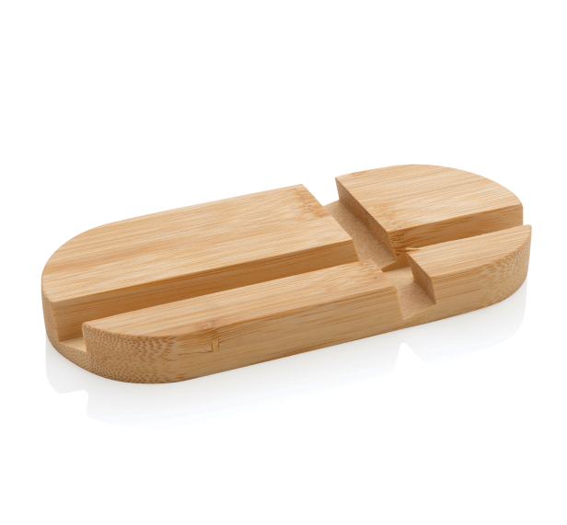
Бутылка для воды
P433.090
1 059 ₽
Вечный карандаш Tree Free
Подставка для планшета и телефона Bamboo
P611.029
P301.379
231 ₽
459 ₽

Slide 14
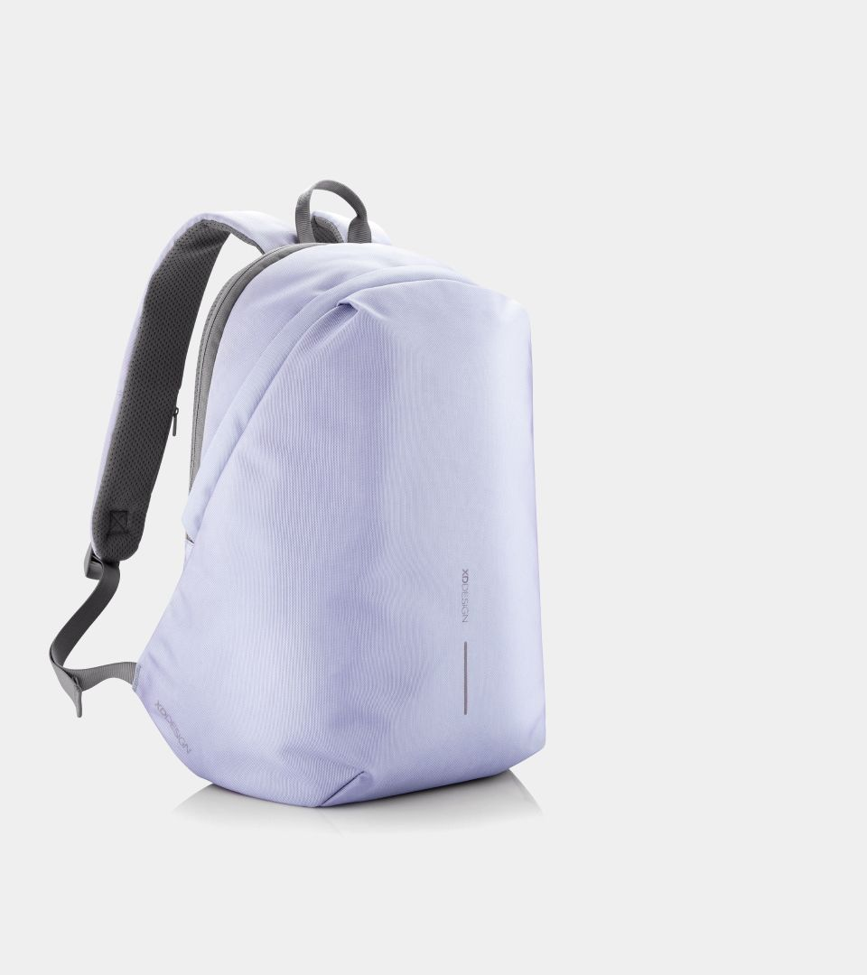

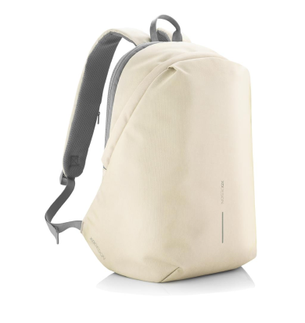
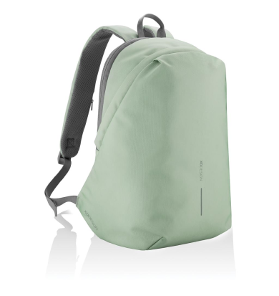
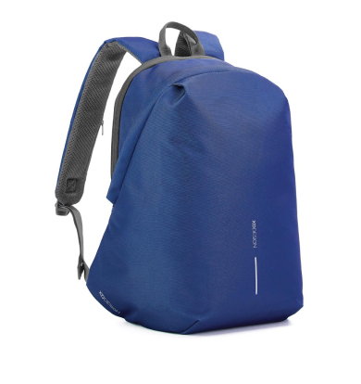
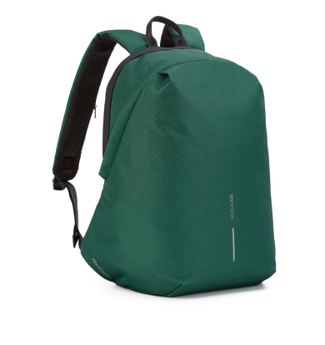
Новые цвета Bobby Soft
P705.993
P705.999
Антикражный рюкзак Bobby Soft
P705.992
9 788 ₽
P705.995
P705.997

Slide 15
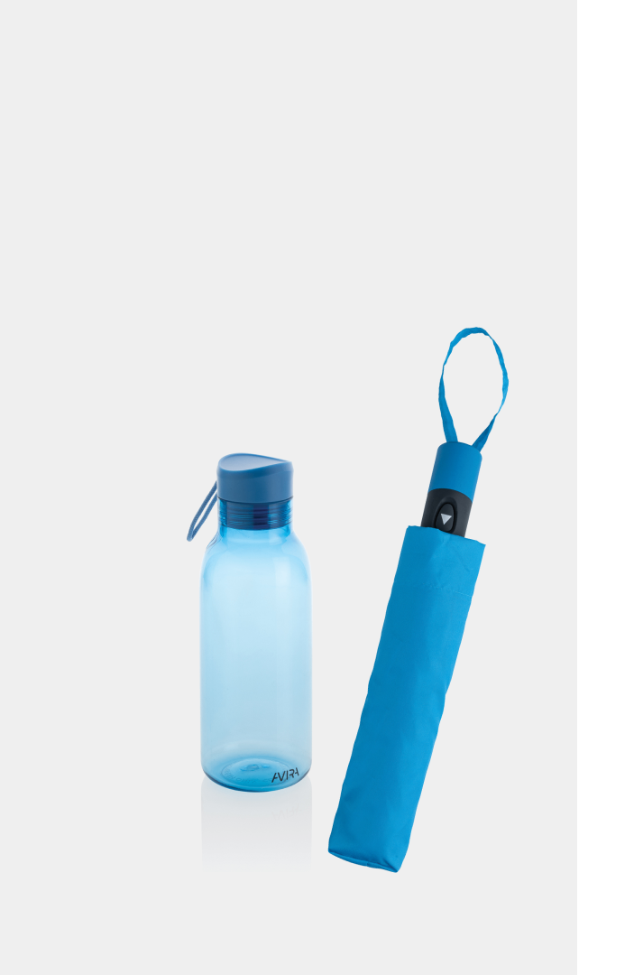
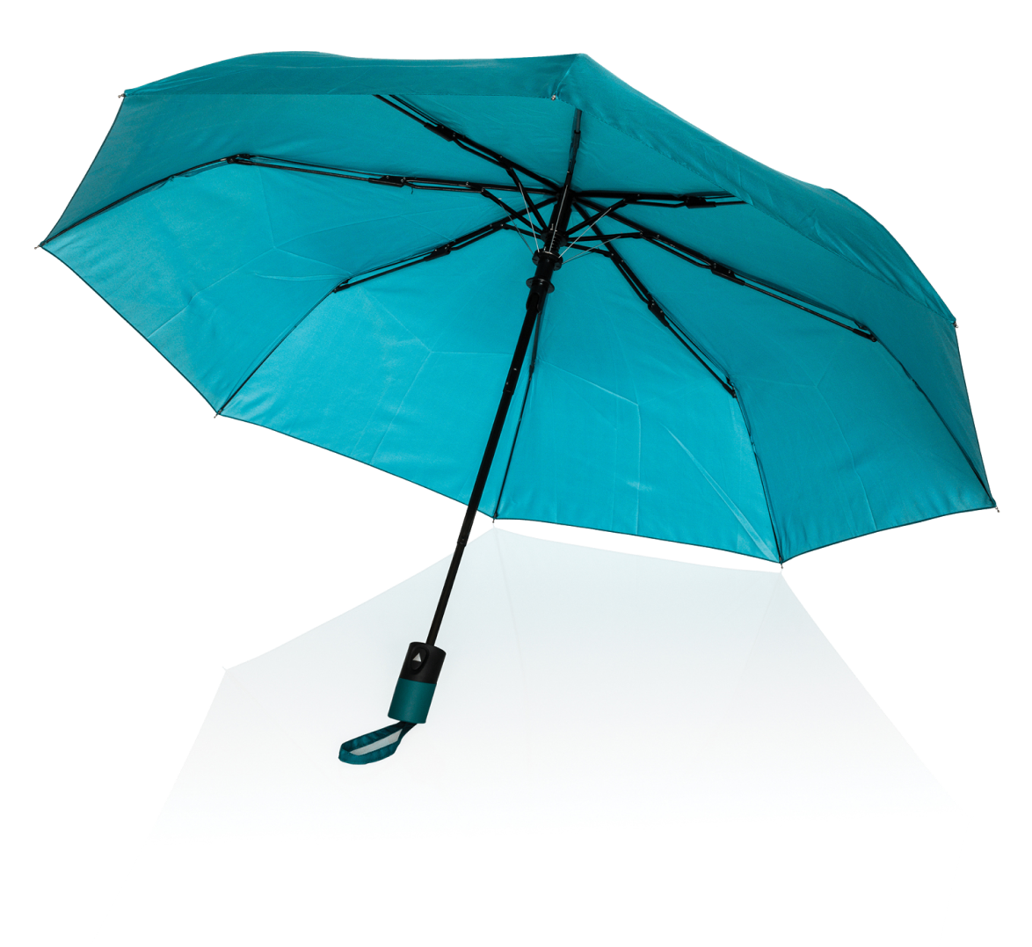
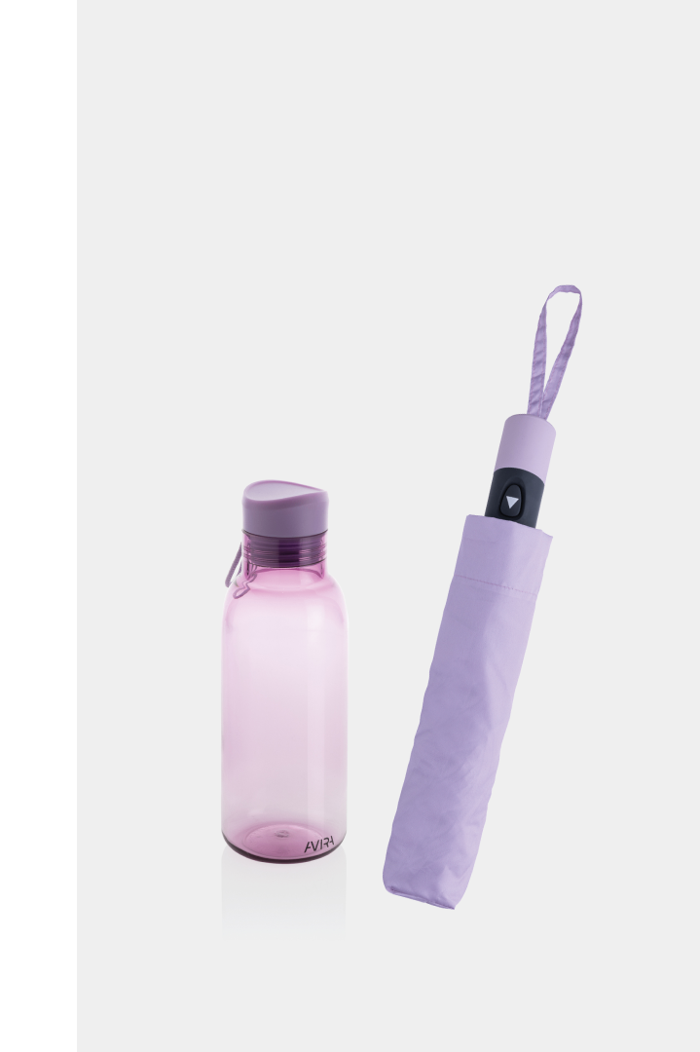


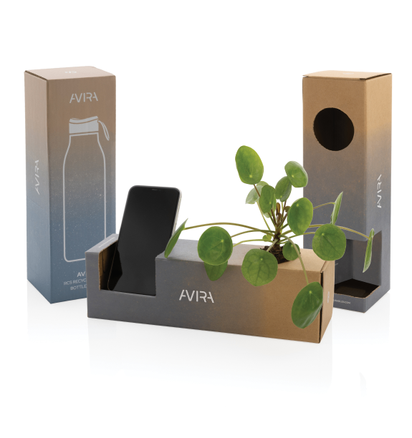
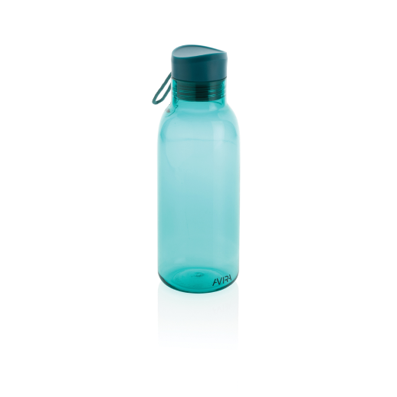
Трендовые цвета
Бутылка для воды Avira Atik
Зонт Impact
P850.43
P438.03
2 303 ₽
1 594 ₽

Slide 16

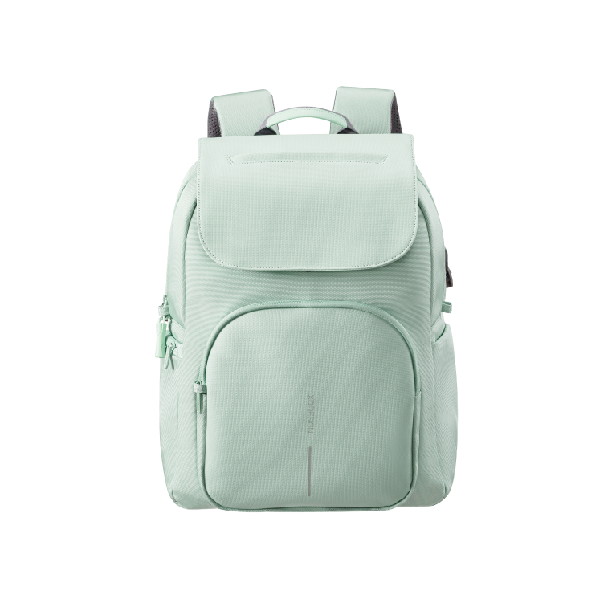
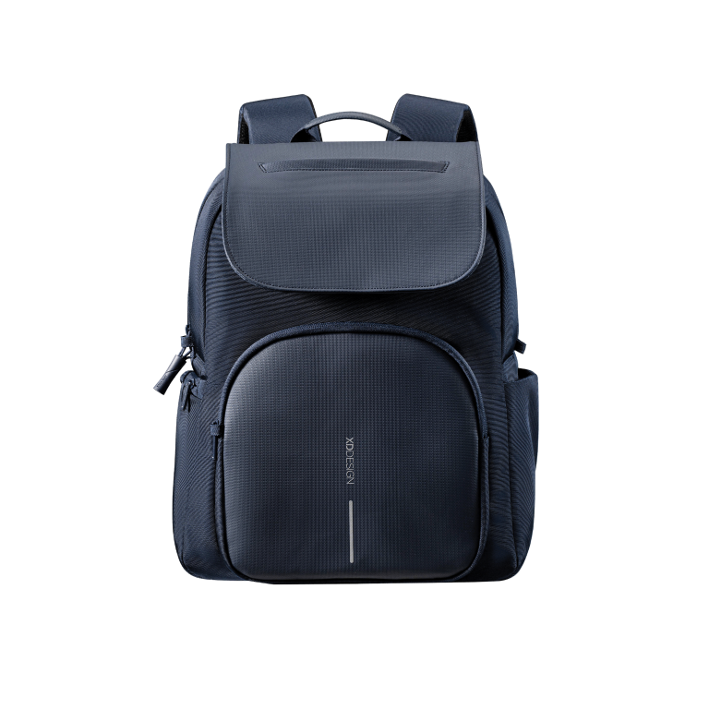
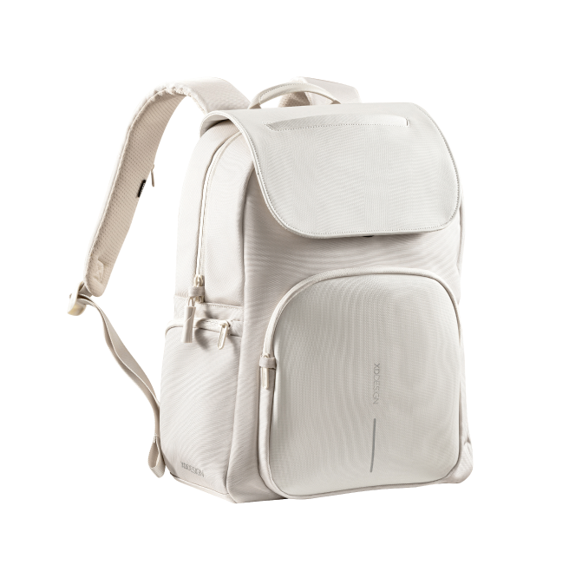
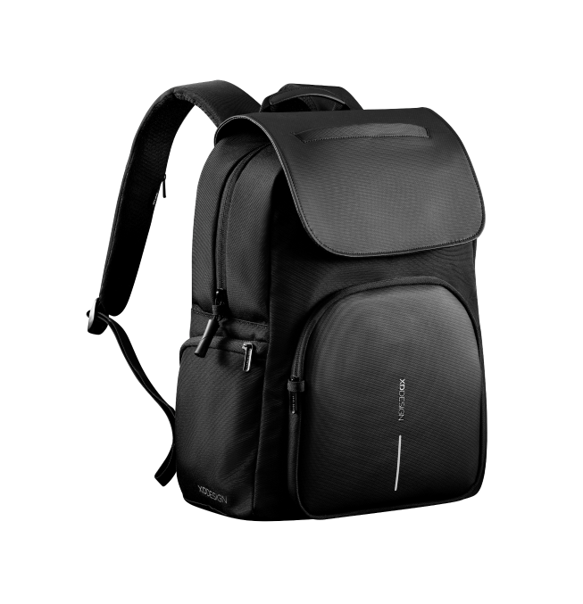
XD Design Soft Daypack
P705.98
14 066 ₽

Slide 17




Вакуумная бутылка, 300 мл
Вакуумная бутылка, 260 мл
Вакуумная бутылка Trend, 350 мл
P433.195
P436.963
2 125 ₽
1 238 ₽
P436.681
1 594 ₽

Slide 18




«Закон и порядок»
Дорожный органайзер XD Design
P705.821
Технологичный органайзер Swiss Peak
3 553 ₽
P820.391
3 350 ₽
Органайзер VINGA Baltimore
500819
3 553 ₽

Slide 19





Дорожная сумка VINGA Baltimore
V820029
4 084 ₽

Slide 20




«Яхта, парус»
Сумка-холодильник VINGA Sortino
51342
Бейсболка Impact
3 375 ₽
P453.313
669 ₽
Солнцезащитные очки ECO
P453.915
419 ₽

Slide 21



«Городской модник»
Рюкзак VINGA Bosler
521018
6 759 ₽
Косметичка VINGA Bosler
522418
3 013 ₽

Slide 22




«Мастер на все руки»
Набор бамбуковых инструментов Carvine 21 шт.
P221.709
2 666 ₽

Slide 23




«Икона стиля»
Рюкзак VINGA Bermond
Дорожная сумка VINGA Bermond
Сумка-тоут VINGA Bermond
V703001
6 581 ₽
V762031
V707001
7 113 ₽
8 006 ₽
Косметичка VINGA Bermond
V820001
3 553 ₽

Slide 24


«Выбраться на пикник»
Термос для еды Miles от VINGA
50440
3 375 ₽

Slide 25




«Счастье есть»
Велосипедная сумка-холодильник VINGA Sortino
518001/518003
2 481 ₽

Slide 26








«Счастье пить»
Бутылка для воды VINGA Erie
Термобутылка VINGA Erie
V430017
V433029
2 481 ₽
1 594 ₽

Slide 27






«Компьютерный гений»
Блокнот Deluxe в мягкой обложке
P772.081
847 ₽
Набор ручек Swiss Peak Luzern
P610.490
709 ₽
Коврик для мыши Swiss Peak
P300.231
881 ₽

Slide 28



Сумка-шоппер VINGA
2316
934 ₽
Термобутылка VINGA Miles
5059
2 303 ₽

Slide 29



«Новые навыки»
Фартук VINGA Asado
2155
3 197 ₽
Мини-мультитул Wood
Косметичка Impact
P221.379
1 238 ₽
Бамбуковый набор для салата Ukiyo
P820.770
444 ₽
P262.069
1 238 ₽

Slide 30





«Быть в форме»
Футболка Iqoniq Manuel
T9101.014
1 156 ₽
Спортивное полотенце VINGA
60021
1 131 ₽
Бутылка для воды VINGA Lean
50832
981 ₽

Slide 31





«Капсула времени»
Термокружка для кофе Brew
P435.08
2 303 ₽

Slide 32






Набор глубоких тарелок VINGA Nomimono
Набор из трех мисочек VINGA Nomimono
3691
3669
Глубокая тарелка VINGA Nomimono
3 690 ₽
5 450 ₽
3661
6 990 ₽
Набор плоских тарелок VINGA Nomimono
3686
3 990 ₽

Slide 33






Глубокая тарелка VINGA Nomimono
Набор чашек VINGA Nomimono
3569
Набор чашек VINGA Nomimono для соусов
6 450 ₽
V432029
3696
2 750 ₽
3 350 ₽
Набор чашек VINGA Nomimono
3572
4 150 ₽

Slide 34






